Slide 1
ПРОСТЫЕ ШАГИ
К ФИНАНСОВОМУ БЛАГОПОЛУЧИЮ
ОТКРЫТЫЙ УРОК
ДЛЯ УЧЕНИКОВ 8-9 КЛАССОВ СРЕДНИХ ШКОЛ

Slide 2
Государство и граждане
1
Все мы хотим жить лучше
2
Государство также заинтересовано в том, чтобы мы жили лучше
Государство создает условия для нормального существования общества
Берёт на себя решение задач, которые граждане не могут решать самостоятельно
Несёт расходы
3
Для покрытия этих расходов
государству требуются денежные ресурсы
Основной источник – налоги
4

Slide 3
Что обеспечивает государство?
ДЕТЯМ
ВЗРОСЛЫМ
ПОЖИЛЫМ
МРОТ
Выплаты в связи с временной нетрудоспособностью
Дешевые кредиты на покупку жилья для некоторых категорий граждан
Выплаты в связи с рождением ребенка
Пенсии
Освобождение от уплаты некоторых налогов
Льготы для проезда на транспорте
Обучение в детском саду
Обучение в школе
Высшее образование по конкурсу
Посещение некоторых музеев и театров
Медицинское обслуживание
Защита прав и безопасность благодаря работе правоохранительных органов
Пожарная охрана, МЧС
Дороги
ВСЕМ

Slide 4
Взаимная ответственность
поддержка
обмен
налоги
государство
гражданин или предприятие

Slide 5
Финансовое благополучие
У всех нас есть цели в жизни. Но их достижение требует финансового благополучия.
Что значит быть финансово благополучным человеком?
1
Иметь возможность купить всё, что ты хочешь.
2
Ни от кого не зависеть в денежном плане.
3
Не иметь никаких долгов.

Slide 6
Финансовое благополучие
Финансово благополучный человек имеет достаточно денежных ресурсов, чтобы оплачивать необходимые расходы (налоги, квартплату, покупку первостепенных продуктов и одежды) и достигать своих финансовых целей (заниматься саморазвитием, образованием, хобби, путешествовать и т.д.).
А
Задача по достижению финансового благополучия лежит на самих гражданах.
Государство лишь обеспечивает «стартовую позицию» для этого.
B

Slide 7
«ПИРАМИДА
ФИНАНСОВОЙ ГРАМОТНОСТИ»
РИСК
ОТВЕТСТВЕННОСТЬ
инвестирование
ЗНАНИЯ
И
КОМПЕТЕНЦИИ
сохранение своих денег
сбережения и подушка безопасности
рациональное поведение и потребление

Slide 8
Принятие финансовых решений
В своей жизни мы постоянно принимаем финансовые решения о том, как зарабатывать, сберегать и тратить деньги.
1
Вы уже зарабатываете самостоятельно?
да
нет
Сберегаете ли вы заработанные деньги?
да
нет
2
Каким образом вы сберегаете свои деньги?
храню дома
накапливаю на счете в банке
иным образом
3

Slide 9
Личное финансовое планирование
Чтобы достичь финансового благополучия, важно искать наиболее эффективные финансовые решения.
Занимается ли ваша семья финансовым планированием?
да
нет
1
Вовлечены ли вы в процесс семейного финансового планирования (по крайней мере, по вопросам, касающимся лично вас)?
да
нет
2

Slide 10
Личное финансовое планирование
бюджет – это финансовый план (семьи, предприятия, государства).
Как составить бюджет?
А
B
Спланировать свои будущие доходы
Составить список будущих расходов
только в этой последовательности!
первичны ваши потенциальные доходы, а не желаемые расходы.

Slide 11
Личное финансовое планирование
контролируйте свои расходы
пользуйтесь специальными приложениями и программами
Как и на что вы тратите деньги?
Насколько необходимы
и эффективны эти траты?
Можно ли снизить свои расходы?

Slide 12
Личное финансовое планирование
шаг №0. подумайте над своими финансовыми целями
Насколько оправдана финансовая цель?
важно принимать осознанные финансовые решения!
Делать это может только финансово грамотный человек.

Slide 13
Анализ расходов
государственного бюджета
1
Какие расходы государственного бюджета связаны с поддержкой граждан?
Какие бюджетные расходы можно было бы сократить, будь люди более финансово грамотными?
2

Slide 14
Общественные финансы помогают
Разбираться как устроен бюджет, как налоги работают на человека
Разрабатывать, предлагать, отстаивать проекты, которые способствуют улучшению жизни в регионе и могут быть реализованы за счет бюджетных средств при финансовом, интеллектуальном или деятельном участии граждан
budget4me.ru
Полезные материалы о том, как работает инициативное бюджетирование
Платформа всероссийского конкурса проектов ИБ

Slide 15
Сюжеты финансовой грамотности в классической литературе
8
Гоголь Н.В. «Ревизор» – финансовые стратегии Хлестакова и чиновников города N
Тургенев И.С. «Хорь и Калиныч» - грамотная финансово-хозяйственная стратегия
Гоголь Н.В. «Мертвые души» - мошенники и мошенничество
Мольер «Тартюф» - мошенники и мошенничество
Пушкин А.С. «Евгений Онегин» - жизнь в долг
9

Slide 16
К новым вершинам
всероссийская олимпиада школьников «высшая проба» (в перечне Минобрнауки), организатор - ФГАОУ ВО «НИУ ВШЭ», 3000 участников (7-11 классы)
олимпиада школьников ранхигс (в перечне Минобрнауки), организатор - ФГБОУ ВО «РАНХиГС», 660 участников (5-11 классы)
плехановская олимпиада школьников (в перечне Минобрнауки), организатор - ФГБОУ ВО «РЭУ имени Г.В. Плеханова», 1000 участников (5-11 классы)
олимпиада по финансовой грамотности и предпринимательству,организаторы – Учи.ру, Банк России, Минфин России, Минэкономразвития России, НИФИ Минфина России, 1 600 000 участников (1-9 классы)
международная олимпиада по финансовой безопасности, организатор – Росфинмониторинг, 500 участников (8-10 классы, студенты бакалавриата, специалитета и магистратуры)
олимпиада по финансовой грамотности, организатор - ФГБОУ ВО «МГУ имени М.В. Ломоносова», 800 участников (студенты бакалавриата и специалитета)

Slide 17
Персональный навигатор
по финансовой грамотности
для всех возрастов
моифинансы.рф
Финансовые калькуляторы
Тесты по финграмотности
Анонсы ФинЗОЖ-мероприятий
Советы от экспертов
Библиотека учебных материалов

Slide 18
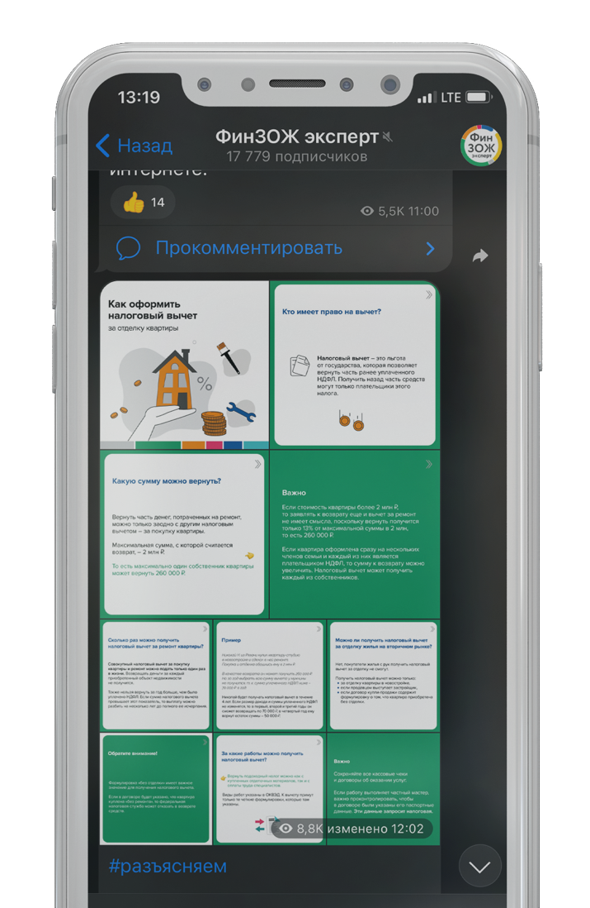
Канал проверенной информации в Телеграме
Новости
Разъяснения
Экспертные мнения
Анонсы мероприятий
Чат и ответы на вопросы
https://t.me/FinZozhExpert

Slide 19
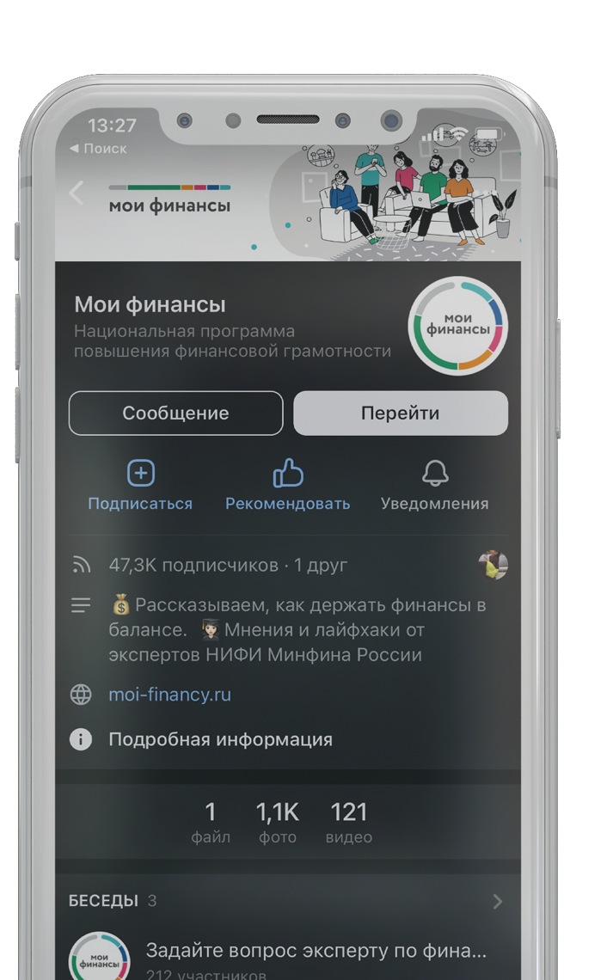
Пространство ФинЗОЖ в VK
Навигация по сложным темам в удобных форматах
Онлайн мероприятия
Разъясняющие карточки
Игры и викторины
Ответы на вопросы граждан
https://vk.com/moifinancy

Slide 20
СПАСИБО ЗА ВНИМАНИЕ!

